Slide 1
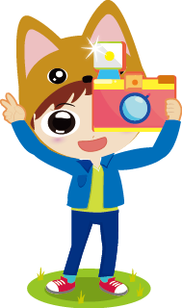
我喜歡拍照
可以拍各式各樣的照片

